Slide 1



Grundschule an der Gerastraße
Gerastr. 6  80993 München   089 / 233-83250
◆  089/ 233-83254  E-mail: gs-gerastr-6@muenchen.de
Herzlich willkommen
zum
Elterninformationsabend
Ist mein Kind „fit“
für die Schule?
Sonja Theis, Rin
Amelie Meyer, Lin
Martin Blabsreiter, L

Slide 2


Eltern-handout
Themen des Abends:
1. Allgemeine Informationen
2. Rechtliche Grundlagen 3. Grundlagen für einen erfolgreichen Schulstart
Tag der Schuleinschreibung
Schulmaterial – Organisation
Der sichere Schulweg –
allgemeine Sicherheitshinweise 7. Erster Schultag

Slide 3
1. Allgemeine Informationen
Eltern-handout
Planungshilfen 2026
1. Termine
☞ Schuleinschreibung: Mi, 11. März 2026 Termin mit Uhrzeit!
☞ (ggf. Schulspiel: Termin: Di, 17.03.2026)
☞ Einschulungskorridor Entscheidung schriftlich bis 10. April 2026 Ferien!
☞ Schnuppertag GS Termin: Info siehe blaue Mappe Schuleinschreibungsunterlagen
☞ 1. Schultag: Di, 15. September 2026 9 – 11 Uhr
☞ 1. Elternabend: Mi, 16. September 2026 19 Uhr (sehr wichtig!):

Slide 4

1. Allgemeine Informationen
Eltern-handout
Planungshilfen
2. Betreuungsangebote
☞ Mittagsbetreuung/Anmeldung: - ab sofort: Tel.: 0157-54164419 / Hr. Özdemir, ab 11 Uhr Besichtigung und Information nach Vereinbarung
- am Einschreibetag: 14 – 17.00 Uhr vor Ort Grundschule
☞ Tagesheim/Anmeldung: - ab sofort: im Kita-finder, www.muenchen.de/kita Tel.: 233-83 260 / Hr. Rosini (paul.rosini@gmx.de) Besichtigung und Information nach Vereinbarung & Tag der offenen Tür: 27.02.2026, 15 – 17.00 Uhr
- am Einschreibetag: 14 – 17.00 Uhr vor Ort Grundschule

Slide 5








1. Allgemeine Informationen
Mittagsbetreuung
Öffnungszeiten
Montag bis Freitag
Die Öffnungszeiten der einzelnen Mittagsbetreuungen richten sich meist nach dem Bedarf der Eltern, enden
jedoch spätestens um 16.30 Uhr. Die Kernzeiten legt dabei jeder Träger eigenständig fest.
Je nach Konzept des Trägers und dem Bedarf am Schulstandort bieten Mittagsbetreuungen ein Angebot in den Ferien an.
Die Kosten für einen Betreuungsplatz legt jeder Träger, abhängig vom Angebot und Betreuungsumfang, eigenständig fest.
Die Anmeldung findet direkt beim Träger der Mittagsbetreuung statt.
Die Mittagsbetreuung kann an staatlichen Schulen als sozial- und freizeitpädagogisch ausgerichtetes Betreuungsangebot eingerichtet werden und unterstützt die Erziehungsarbeit des Elternhauses und der Schule.
Sie findet in Räumen der jeweiligen Schule oder in unmittelbarer Nähe des Schulgebäudes statt.
Ferienangebot
Kosten
Anmeldung

Slide 6
1. Allgemeine Informationen
Tagesheime
Öffnungszeiten
Mo - Do: 11 Uhr bis 17.30 Uhr
Fr: 11 Uhr bis 16.30 Uhr
Die Einrichtungen sind in den Ferien ganztägig geöffnet und bieten vielfältige Freizeitaktivitäten an. Jede Einrichtung hat im Kalenderjahr derzeit mindestens 20 bis 30 Schließtage.
Eine Frühöffnung ist bei Bedarf von 7 bis 8 Uhr möglich.
Beiträge werden entsprechend der Buchungszeit und dem
Einkommen erhoben und liegen zwischen 0 Euro und
153 Euro. Außerdem wird ein Verpflegungsgeld erhoben, wenn an Verpflegung teilgenommen wird.
Onlineanmeldung über den kita finder+ auf der Internetseite
muenchen.de/kita. Die Erstvergabe erfolgt nach dem
jeweiligen Schuleinschreibetermin. Beim Tag der offenen
Tür können Sie sich vorab informieren.
Ferienangebot
Tagesheime sind Einrichtungen für Grundschulkinder zur
Bildung, Erziehung und Betreuung in der unterrichts-freien Zeit und stellen somit einen wichtigen Baustein der Ganztagsbildung dar. Die Gruppenbildung erfolgt i.d.R. im Jahrgangsstufen- und Klassenbezug. Die Betreuung erfolgt durch pädagogische Fach- und Ergänzungskräfte.
Die Pädagogik orientiert sich am Bayerischen Bildungs- und Erziehungsplan sowie an den Bayerischen Leitlinien für die Bildung und Erziehung von Kindern bis zum Ende der Grundschulzeit. Alle Tagesheime befinden sich in städtischer Trägerschaft.
Kosten
Anmeldung

Slide 7

1. Allgemeine Informationen
Der Weg zum Betreuungsplatz
Tag der Schuleinschreibung am 11. März 2026 an Ihrer Sprengelschule
Einschreibung Ihres Kindes für den Schulbesuch und späteste Anmeldung bei allen Betreuungsangeboten
Sie müssen sich bis spätestens 11. März beim jeweiligen Träger Ihres gewünschten Betreuungsangebots direkt anmelden
Bei Horten, Häusern für Kinder, Tagesheimen und den meisten Mittagsbetreuungen können Sie sich bereits vorab über den Kitafinder+ anmelden
Platzzusagen erhalten Sie in der Regel 14 Kalendertage nach dem 11. März 2026
Für Ihre Platzannahme haben Sie dann maximal 8 Kalendertage Zeit. Sagen Sie nichtbenötigte Plätze bitte zuverlässig und umgehend ab!
Weiterhin unversorgte Kinder werden in weiteren Platzvergaberunden versorgt

Slide 8
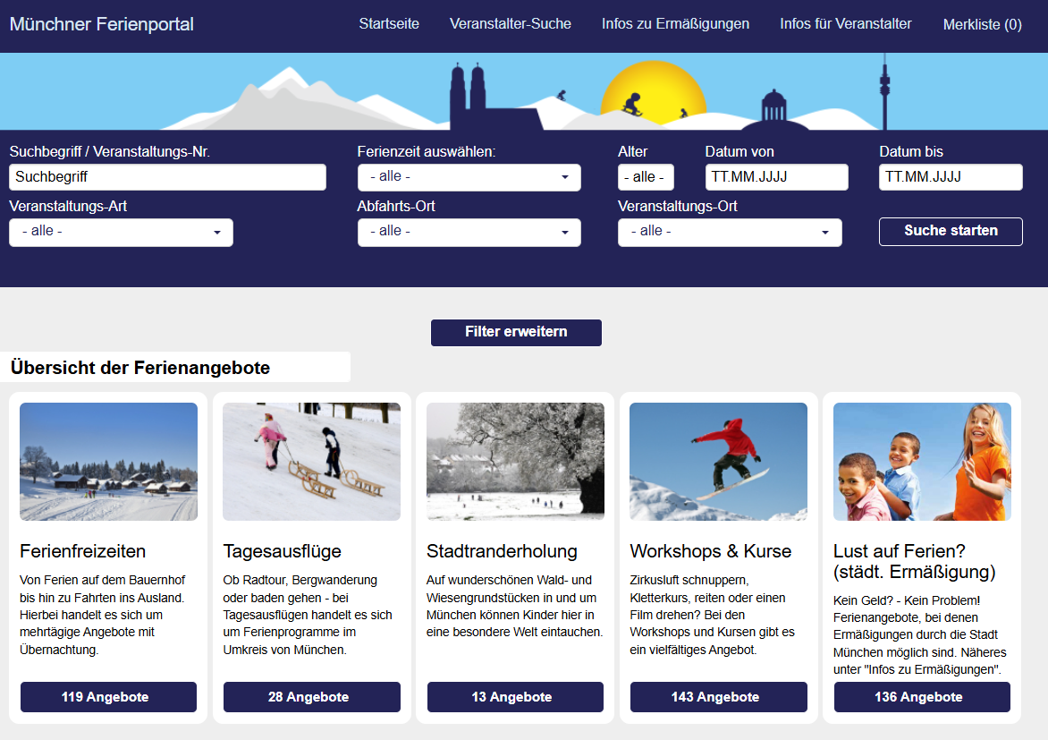
1. Allgemeine Informationen
Außerschulische Ferienangebote
Neben Ferienangeboten am Schulstandort gibt es auch zahlreiche weitere
vielfältige Angebote in den Ferien…
Münchner Ferienportal

Slide 9
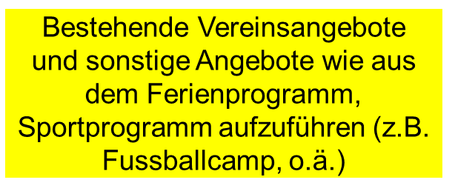

1. Allgemeine Informationen
Außerschulische Ferienangebote
Neben Ferienangeboten am Schulstandort gibt es auch zahlreiche weitere
vielfältige Angebote in den Ferien…
FreizeitSport - Feriensport

Slide 10
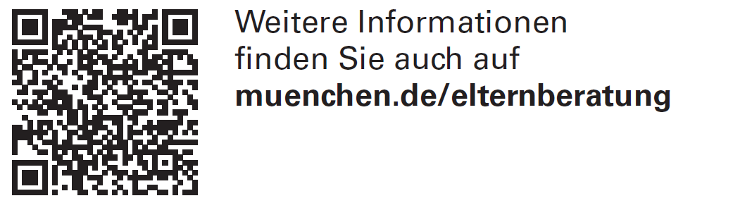

1. Allgemeine Informationen
Elternberatungsstelle Kitafinder+
Weiterführende Links und Informationen zu den einzelnen Betreuungsformen und zum Anmeldeverfahren
https://stadt.muenchen.de/infos/ganztag-betreuung-grundschule.html

Slide 11
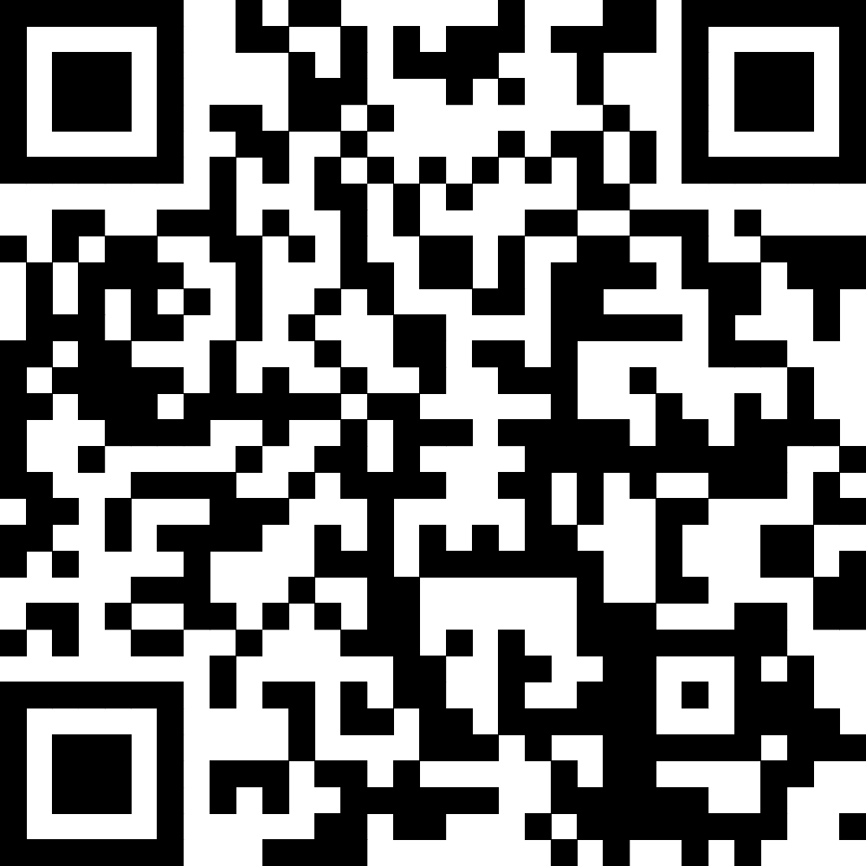
1. Allgemeine Informationen
☞ Anwesenheitsliste
→ bei Gastschulantrag: bitte umgehend Kontakt aufnehmen! (s.a. „Anwesenheitsliste“ / Gastschüler)
Bedarfsanmeldung
unter folgendem
QR-Code:

Slide 12

2. Rechtliche Grundlagen:
► Mitteilung vom KVR - „Aufforderung zur Schuleinschreibung“
► Referat für Gesundheit und Umwelt
Gesundheitstest: Termin beim Referat für Gesundheit und Umwelt,
Bayerstraße 28 A, 80335 München → muenchen.de/schulaerzte (Tel: 233-96363)
► Zuständige Schule
Schulanmeldung und Besuch der Sprengelschule
Private Schulen (Montessori, …) möglich Förderschule
Gastschulantrag „mit Begründung“ (Entscheidung trifft „Referat Bildung und Sport“)

Slide 13

2. Rechtliche Grundlagen:
Elternbrief Einschulung
☞ Fragebogen ausgefüllt und zurückgegeben?
Familienname, Rufname, weitere Vornamen |  |  |  | m | w | Anschrift Telefon:
Geburtsdatum | Bekenntnis | Religions­unterricht | Staats­angehörig­keit
Geburtsort (Landkreis, Land)
Kindergarten: VK Deutsch |  |  |  |  |  | an Schule:
Sprache, die überwiegend zu Hause gesprochen wird:

Slide 14
2. Rechtliche Grundlagen:
2.1. Regulär schulpflichtig - Kinder, die bis zum 30. Sept. 2026 sechs Jahre alt sind - Kinder, die im Vorjahr „zurückgestellt“ wurden (Zurückstellungsbescheid vorlegen)
- Kinder, die letztes Jahr bereits den Einschulungskorridor genutzt haben - Zurückstellung nur einmal möglich - Überprüfung des sonderpädagogischen Förderbedarfs
2.2. Einschulungskorridor
- ab 01. Juli bis 30. September geborene Kinder: → Teilnahme am Anmelde- und Einschulungsverfahren / evtl. Beratung vorab → Entscheidung beider Eltern (schriftlich) bis 10. April 2026
(formlos) am Tag der Schuleinschreibung
für 2.1. und 2.2. gilt
→ Teilnahme an der Schuleinschreibung / ggf. Schulspiel → letzte Entscheidung über Schulaufnahme trifft die Schulleitung

Slide 15
2. Rechtliche Grundlagen:
2.3. Vorzeitige Einschulung auf Antrag
→ Kinder, die ab 01. Oktober bis 31. Dezember sechs Jahre alt werden → Antragstellung (schriftlich) durch Eltern bis spätestens zur Schuleinschreibung
→ Überprüfung der Schulfähigkeit → Entscheidung über Schulaufnahme trifft die Schulleitung
2.4. Vorzeitige Einschulung auf Antrag
→ Kinder, die nach dem 31. Dezember sechs Jahre alt werden → Antragstellung (schriftlich) durch Eltern bis spätestens zur Schuleinschreibung
→ Überprüfung der Schulfähigkeit und schulpsychologisches Gutachten, das die Schulfähigkeit bestätigt → Entscheidung über Schulaufnahme trifft die Schulleitung mit dem Schul- psychologen

Slide 16
2. Rechtliche Grundlagen:
2.5. Zurückstellung
- möglich für „regulär schulpflichtige Kinder“ (Kinder, die bis 30. Juni bzw. 30. September - sechs Jahre alt sind), können für ein Schuljahr von der Aufnah- me zurückgestellt werden, „wenn zu erwarten ist, dass das Kind voraussicht- lich erst ein Schuljahr später mit Erfolg … am Unterricht der GS teilnehmen kann.“
- bei Vorliegen eines sonderpädagogischen Förderbedarfs - Für Kinder, die nicht über die notwendigen Deutschkenntnisse verfügen und weder einen Kindergarten noch einen Vorkurs besucht haben → Verpflichtung zum Besuch eines Kindergartens und Vorkurs Deutsch
- Pflicht zur Schuleinschreibung bleibt bestehen
- wird bei der Schuleinschreibung entschieden (Schulleitung) - in besonderen Fällen bis 30. November zulässig
- i.d.R. nur einmal zulässig (Ausnahmen nur bei Kindern mit sonderpädag. Förderbedarf)

Slide 17
2. Rechtliche Grundlagen:
2.6. Sonderpädagogischer Förderbedarf
Schulanmeldung für Kinder mit sonderpädagogischem Förderbedarf
- in der Regel an der zuständigen Grundschule
- direkt an einem sonderpädagogischen Förderzentrum möglich
(falls Voraussetzungen für eine erfolgreiche Unterrichtung an der Regelschule nicht gegeben sind … oder der Förderbedarf so um­­- fänglich ist, dass ausschließlich ein entsprechendes Förderzentrum dem sonderpäd. Förderbedarf des Kindes gerecht werden kann)

Slide 18
3. Grundlagen für einen erfolgreichen Schulstart
3.1.Schulreife und Schulfähigkeit
Anstelle des veralteten Schulreifebegriffs wird heute der Begriff Schulfähigkeit gesetzt:
„Schulfähigkeit bezeichnet nicht mehr einen fest umrissenen Entwicklungsstand eines einzelnen Kindes , sondern das dynamische Zusammenspiel zwischen persönlichen Voraussetzungen und Vorerfahrungen der Schulanfänger und den jeweiligen schulischen Bedingungen.“
Grundsätzlich gilt: Ein Kind ist „schulfähig“, wenn es eine ganze Reihe von Kompetenzen aufweist im Bereich Verhalten und Leistung – dabei steht zuerst gar nicht das Wissen im Vordergrund, sondern das Verhalten.
☞ Kriterien der Schulfähigkeit: Zusammenfassung von körperlichen, kognitiven, motivationalen und sozial-emotionalen Fähigkeiten und Bedürfnissen

Slide 19

1. Lebenspraktische Fähigkeiten / Selbstständigkeit - selbstständiges An- und Ausziehen Reißverschlüsse, Schuhbänder, … - alleine den Schulweg bewältigen - auf sein Eigentum achten, selbst- ständig ordnen und pflegen - selbstständiges Arbeiten - …
3. Grundlagen für einen erfolgreichen Schulstart
Was erwartet die Schule von meinem Kind?
2. Körperliche und motorische Kompetenzen
- Kraft für den Schulranzen - Toilettengang: selbstständig/kontrolliert Toilettengang - Grob- und feinmotorische Fähigkeiten: rückwärts gehen, still sitzen, hüpfen, auf einem Bein stehen, Handhabung von Schreib- geräten, Spitzer, Schere, Kleber, …
- Treppensteigen, Türen öffnen
3. Soziale und emotionale Kompetenzen - Kontaktfähigkeit, Verträglichkeit, Kooperation - Hilfe annehmen, um Hilfe bitten - Regeln einsehen und befolgen - Konfliktverhalten - Selbst- und Fremdkritik - Frustrationstoleranz - „Loslassen“ können: Eltern ↔ Kinder
4. Wahrnehmung und Orientierungs- fähigkeit - sich zurechtfinden (Weg zur Schule, Wege im Schulhaus, Pause, … - ausgebildete visuelle Wahrnehmung (wichtig beim Lesen- und Schreibenlernen) - Lagebegriffe/Lagebeziehungen - …

Slide 20

5. Sprachkompetenz - altersgemäßer Wortschatz - in ganzen Sätzen sprechen - korrekt und deutlich (keine Babysprache!) - genaues zuhören, auf Fragen eingehen
3. Grundlagen für einen erfolgreichen Schulstart
Was erwartet die Schule von meinem Kind?
6. Motivationale Kompetenz – Lernkompetenz und Ausdauer
- Lernwilligkeit, aufgeschlossene Mitarbeit - Positive Arbeitseinstellung, Interesse - Durchhaltevermögen, Belastbarkeit (Vormittag mit kurzen Pausen, Nachmittag HA) - Konzentration auf eine Sache - zielorientiertes Arbeiten
7. Kognitive Kompetenz - Merkfähigkeit - Gesehenes und Gehörtes im Gedächtnis behalten (Namen, Lieder, Gedichte, Sach- verhalte, …) - Zusammenhänge erkennen - Differenzierungsfähigkeit
8. Mathematische Kompetenz - Mengen bis 5 simultan erfassen - größer–kleiner, mehr-weniger Vergleiche - Muster erkennen und fortsetzen - logisches Denken (kausale Zusammenhänge erkennen: wenn…dann…)
9. Auftragssensibilität - Arbeitsanweisungen befolgen - Aufgaben verstehen und ausführen - Aufträge in der Klasse übernehmen
- Hausaufgaben zunehmend selbst- ständig erledigen

Slide 21
1. Das Alter allein sagt nicht viel aus!
3. Grundlagen für einen erfolgreichen Schulstart
Fazit
3. Holen Sie sich den Rat von Fachleuten!
Ein Gespräch mit Erziehern bietet sich an – sie erleben das Kindergartenkind anders als Vater und Mutter zu Hause und können wertvolle Hinweise geben.
2. Jedes Kind ist anders! Es gibt jüngere Kinder, die bereits schulfähig sind – dann wieder ältere, bei denen das noch nicht der Fall ist und evtl. eine Zurückstellung angeraten wird.
4. Kann ich die Schulfähigkeit „trainieren“?
Jedes Kind hat seine Stärken und Schwächen, bestimmte Talente und Begabungen, die sich zu unterschiedlichen Zeit-punkten entwickeln können. Gezielte Fördermaßnahmen spielerisch in den Alltag mit ein-beziehen (Schleifen binden, in ganzen Sätzen sprechen, sorg-fältiges ausmalen, genaues ausschneiden, Spiele wie Memory, „Kofferpacken““, …
Kein Trainingsprogramm absolvieren, das den Kindern die Lust auf Schule nimmt!
Nicht Angst machen – neugierig machen!
5. Wenn Sie noch sehr unsicher sind:
- Warten Sie den Ein- schulungstag ab! - Vertrauen Sie den Empfehlungen von Erziehern und Lehr- kräften!

Slide 22
3. Grundlagen für einen erfolgreichen Schulstart
Was erwartet uns Eltern?
Haben Sie Vertrauen in Schule und Lehrkraft
ein Schulkind hat neue Aufgaben zu bewältigen: Unterstützen Sie sowohl Ihr Kind als auch die Lehrkräfte bei dieser Arbeit
zeigen Sie echtes Interesse an der „Schul-Arbeit“ Ihres Kindes
erwarten Sie keine tägliche Rückmeldung wie aus dem KiGa evtl. gewohnt – suchen Sie jedoch zeitnah das Gespräch bei anhaltenden Problemen
Nehmen Sie den regelmäßigen Austausch zwischen Schule und Elternhaus bei Elternabenden, in den Sprechstunden, …wahr – NICHT VOR Schulbeginn oder während der Unterrichtszeit
unterstützen Sie die Einhaltung der schulischen Regeln und die beschlossenen Erziehungsmaßnahmen bei Regelverstößen

Slide 23
3. Grundlagen für einen erfolgreichen Schulstart
Was erwartet uns Eltern?
Schaffen Sie gute Voraussetzungen:
schicken Sie Ihr Kind regelmäßig und pünktlich zur Schule
verabschieden Sie sich spätestens VOR dem Schultor
Entschuldigen Sie Fehlzeiten (Krankheit, …) VOR 7.45 Uhr über die Abwesenheitsfunktion im EduPage bzw. bei der Lehrkraft rechtzeitig im Voraus (Arzttermine, …)
sorgen Sie für angemessene Kleidung – wir sind jede Pause draußen
achten Sie auf ein gesundes Pausebrot
überprüfen Sie die Hausaufgaben auf zuverlässige Erledigung und Vollständigkeit
helfen Sie Ihrem Kind, das Arbeitsmaterial zu kontrollieren (Stifte gespitzt? Alle Hefte eingepackt? Sportsachen dabei? …)
schaffen Sie einen ungestörten Arbeitsplatz
beachten Sie Termine, Unterschriften auf Lernnachweisen, Elternbriefe und Mitteilungen der Schule (über HA-Heft, Edupage, …)
sorgen Sie für eine sinnvolle Zeiteinteilung und Freizeitgestaltung und achten Sie dabei auf den Medienkonsum

Slide 24
4. Tag der Schuleinschreibung
Anschreiben der Schule Rücklauf Fragebogen? Anmeldebogen?
Termin bestätigt?
Sie melden sich am Empfangstisch.
mindestens ein Erziehungsberechtigter mit dem Kind
Entsprechende Urkunden/Nachweise - Geburtsurkunde/Stammbuch/evtl. Ausweis - Nachweis über Schuleingangsuntersuchung (Referat für Umwelt und Gesundheit) - evtl. Sorgerechtsbeschluss/Scheidungsurkunden - Einverständnis „Kooperation Kindergarten – Grundschule“ - Pass bei Kindern mit „nicht deutscher“ Muttersprache
Wünsche bezüglich Lehrer / Mitschüler sind grundsätzlich nicht möglich!

Slide 25
4. Tag der Schuleinschreibung
Stationen bei der Schuleinschreibung
Anmeldung für Eltern
Schuleingangstest für Kinder
Betreuung durch den Elternbeirat
Förderverein
Anmeldung Mittagsbetreuung / Tagesheim
Optional:
Anmeldung Schule der Phantasie / bzw. Anmeldeformular
Kurse in Englisch für 1. und 2. Klassen / bzw. Anmeldeformular
…

Slide 26

4. Tag der Schuleinschreibung
Schuleingangstest – „screening“ Was wird beim Kind getestet?
… die Kriterien der Schulfähigkeit: (körperlich-motorische, kognitive, motivationale und sozial-emotionale Kompetenzen)
Sprachfähigkeit: Sprechbereitschaft, Wortschatz
Mengenerfassung: bis 5, bis 10, Mengenvergleiche
Phonetische Bewusstheit: Silbenklatschen, Merkfähigkeit, Reimwörter, ..
Visuelle Wahrnehmung: Lagebeziehungen, Unterschiede, Rasterfiguren
Feinmotorik: Schwunglinien, Muster fortsetzen, ausmalen, ausschneiden
Rückmeldung/Besprechen der Ergebnisse
Evtl. Einladung zum „Schulspiel“

Slide 27

5. Schulmaterial und Organisation
Materialliste1 Umschläge Din A 4, farblos, grün, rot, lila, blau Umschläge Din A 5, rot, blau Zeichenblock Din A 3 Zeichenblock Din A 4 Jurismappe Din A 4 (Karton)
Schnellhefter Din A 4 (blau, rot, grün) Lineal 30 cm
Leitz-Ordner A4

Slide 28
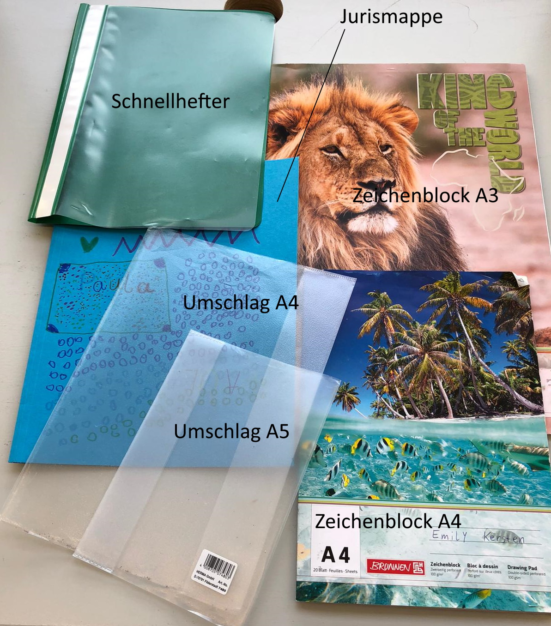
5. Schulmaterial und Organisation

Slide 29

5. Schulmaterial und Organisation

Slide 30

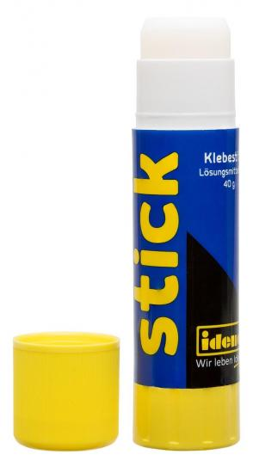
5. Schulmaterial und Organisation
Materialliste 2
ein Federmäppchen – „normale !! Größe“, darin:
1 Lineal (15 cm)
3 dünne Bleistifte (HB oder F)
8 dünne, „gute“ Holzfarbstifte
8 Filzstifte (dicke und dünne Spitze)
1 weißer Radiergummi
ein „Schlampermäppchen“, für:
1 Dosenspitzer
1 Schere
2 Klebestifte groß
Wachsmalkreiden „wasserfest“

Slide 31
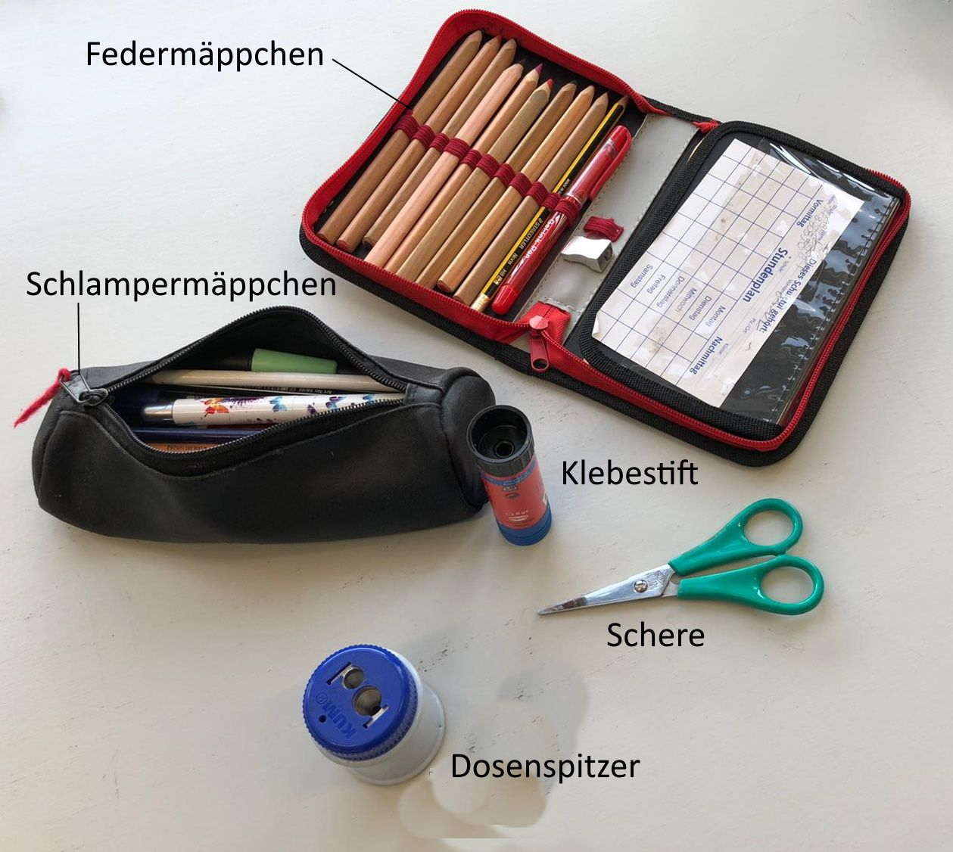
5. Schulmaterial und Organisation

Slide 32
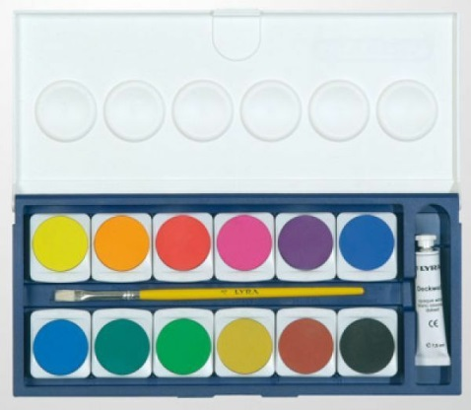
5. Schulmaterial und Organisation
Materialliste 3
und außerdem:
♦ „guter“ Farbkasten (12 Farben und Deckweiß)
♦ 2 Borstenpinsel (Größe 6, 12)
♦ 2 Haarpinsel (Größe 6, 12)
♦ Schwämmchen
♦ (Mal-)Lappen
♦ Wasserbecher ohne Deckel! (kein Glas!)
♦ DIN-A3 Kunstmappe / Jurismappe SPORT:
Sportbeutel mit Turnkleidung
+ feste Turnschuhe mit Klettverschluss! Hausschuhe (keine Schlappen!)

Slide 33
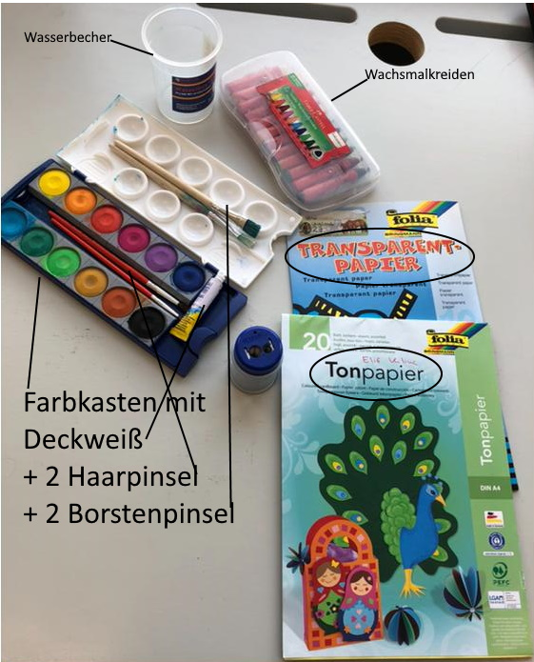
5. Schulmaterial und Organisation
Tonpapier und Transparentpapier wird nach Bedarf von der Lehrkraft gekauft.

Slide 34

5. Schulmaterial und Organisation
bitte alle Sachen beschriften und das Material erst zum 1. Elternabend mitbringen!
Am 1. Schultag brauchen die Kinder nur den Schulranzen mit Federmäppchen und die Jurismappe A 4 – und natürlich die Schultüte!
falls Sie an der Sammelbestellung teilnehmen bitte keine Hefte und Blöcke kaufen!
(s. Anmeldeunterlagen/Einverständnisklärungen!):

Slide 35

6. Der sichere Schulweg – allgemeine Sicherheitshinweise
☺ Bisher Begleitung auf den Weg in den Kindergarten
☺ Ziel zum Schuleintritt: - eine selbstständige Bewältigung des Schulweges - nicht am ersten Schultag - aber langsame Gewöhnung
Schulwegtraining
- zusammen mit dem Kind den Weg einige Male ablaufen
- Kinder haben dabei eine ganz andere Sichtweise als Erwachsene:  sie agieren situationsbezogen, lassen sich leicht ablenken
☞ achten nicht auf Radfahrer, Autos, …  haben einen anderen Blickwinkel als Erwachsene: sind kleiner, können nicht über Autos, Abgrenzungen, …hinwegsehen können Entfernungen und Geschwindigkeit herannahender Fahr- zeuge weniger einschätzen

Slide 36
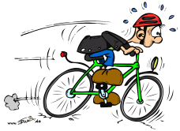
Der sichere Schulweg – allgemeine Sicherheitshinweise
Suchen Sie zusammen mit Ihrem Kind den Schulweg
auf mögliche Gefahren ab
Üben Sie das „Schauen“ beim Überqueren von Straßen:
Links–Rechts-Links
Trainieren Sie – je nach Schulweg - das Verhalten
an der Ampel und am Zebrastreifen (Merseburger Straße)
Schulweghelfer stehen NICHT mehr zu allen Zeiten zur Verfügung: Mangel an Bewerbern!
Roller- und Fahrradkinder in der ersten Klasse?
– bitte nicht! -
Ein Roller erhöht die Geschwindigkeit, aber NICHT das Reaktionsvermögen bei auftauchenden Gefahren und Hindernissen
Gewicht von Schulranzen, angehängte Turnbeutel, … sind problematisch
Absperren mit Schlössern muss alleine bewältigt werden

Slide 37
Der sichere Schulweg – allgemeine Sicherheitshinweise
Planen Sie genügend Zeit ein!
Keine Hetze, keine Eile – „Zeit zum Trödeln“
Verabschiedung spätestens am Schuleingang
– VOR dem Schultor -
Kleidung: Dunkelheit im Herbst braucht helle Kleidung, Reflektoren, … Winterzeit evtl. mit Zusatzhose und Socken
Sicherheitswesten zum Schulanfang
Elternbegleitung allmählich reduzieren
Schulweg mit Freunden planen
Ein weiterer Schritt in die „Selbstständigkeit“

Slide 38
Der sichere Schulweg – allgemeine Sicherheitshinweise
Und vor Allem: …
Bringen Sie Ihr Kind NICHT mit dem Auto zur Schule – Sie blockieren die Straße und gefährden die Kinder

Slide 39
7. Der 1. Schultag im September
Planungshilfen zum Schulbeginn
(siehe „blaue“ Mappe mit Anmeldeunterlagen – bereits zugestellt)
8.15 Uhr: Segnung der Erstklässler in St. Martin und Hl. Geist
11.15 Uhr: Segnung der Erstklässler im Ökumenischen Kirchenzentrum im Olympiadorf
9 Uhr: Empfang Schulanfänger mit Eltern im Schulhof
bis 11 Uhr „Unterricht“ im Klassenzimmer
1. Elternabend für 1. Klassen in der 1. Schulwoche (Mittwoch, 16.09.2026)

Slide 40
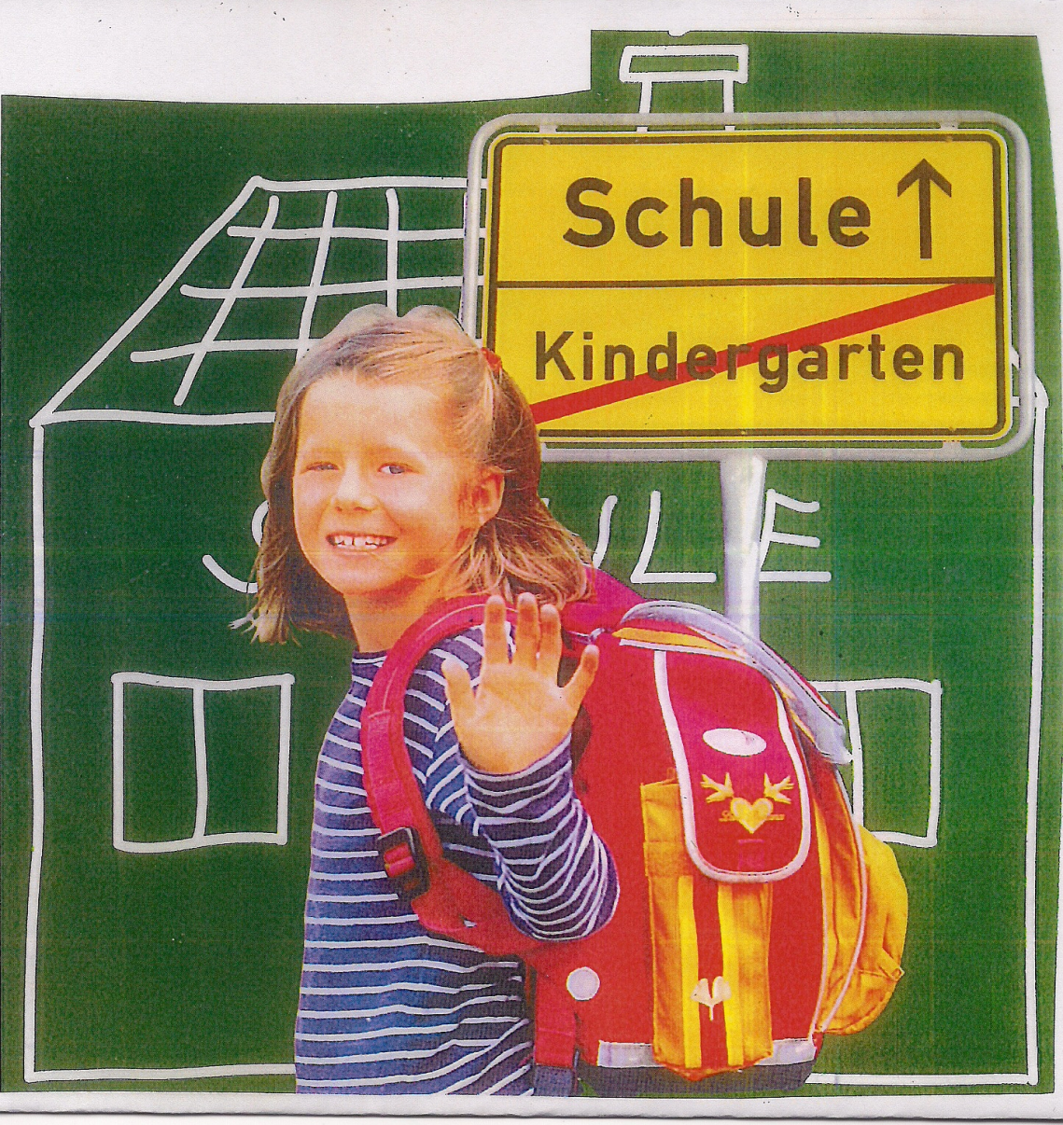
Und bald heißt es für Ihr Kind …
Herzlichen Dank für Ihre Aufmerksamkeit!
Wir wünschen einen guten Nachhauseweg!

